Slide 1
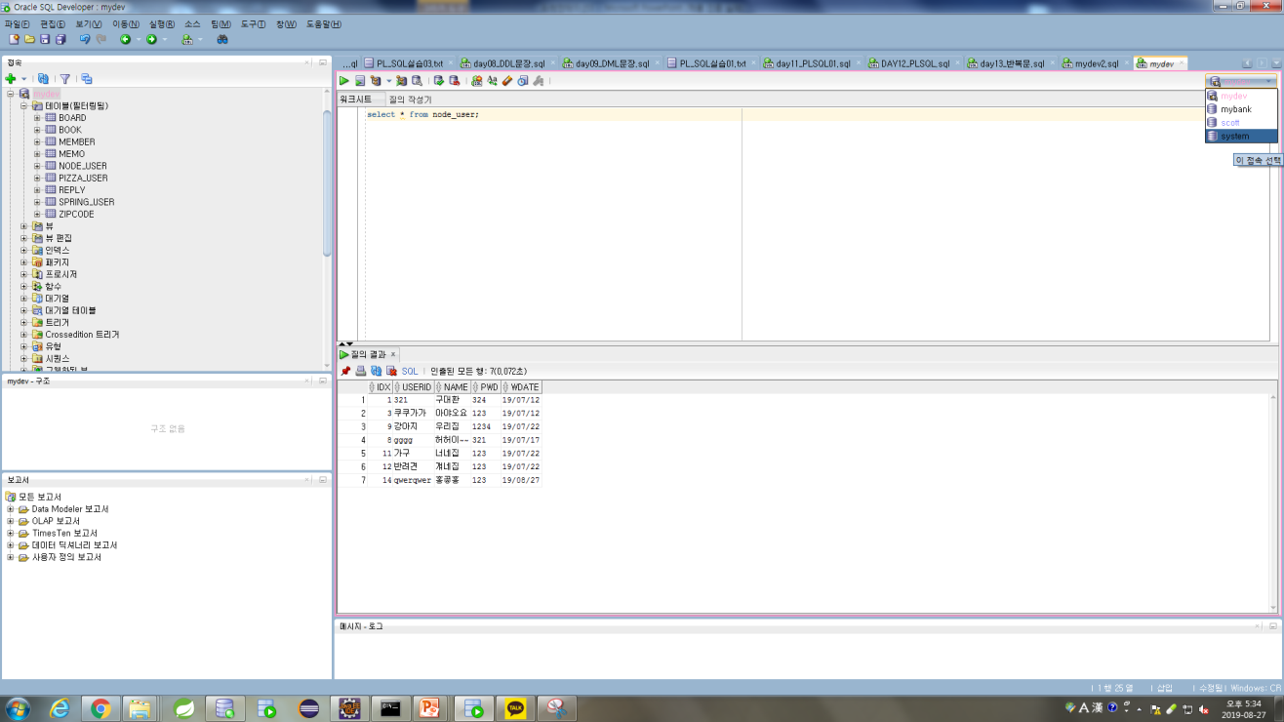
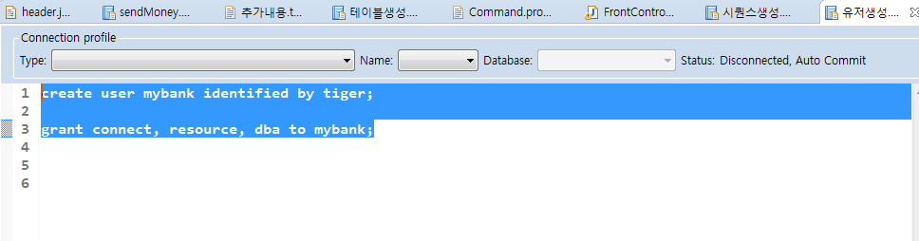
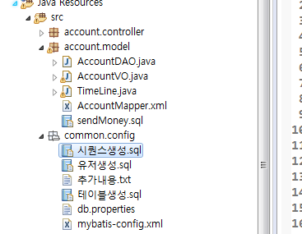
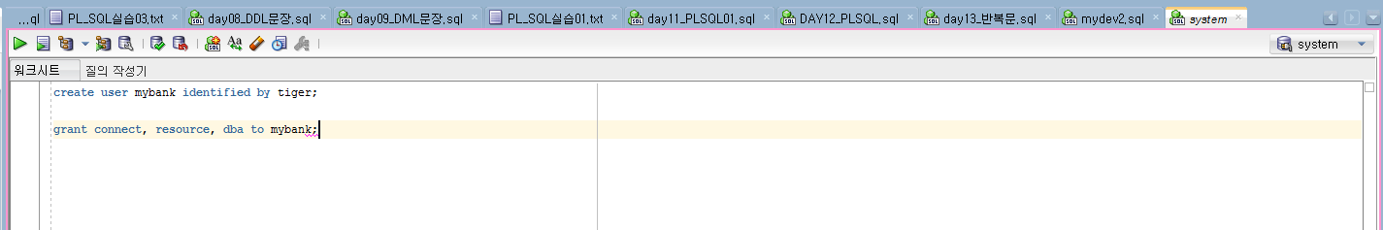
유저 생성이 가장먼저 되어야 함
System 계정으로 접속
유저생성.sql 내용 복사
모아놓은 쿼리는 Conmon.config
.sql확장자로 테이블생성 내용이 들어있음
붙이고 쿼리 실행

Slide 2
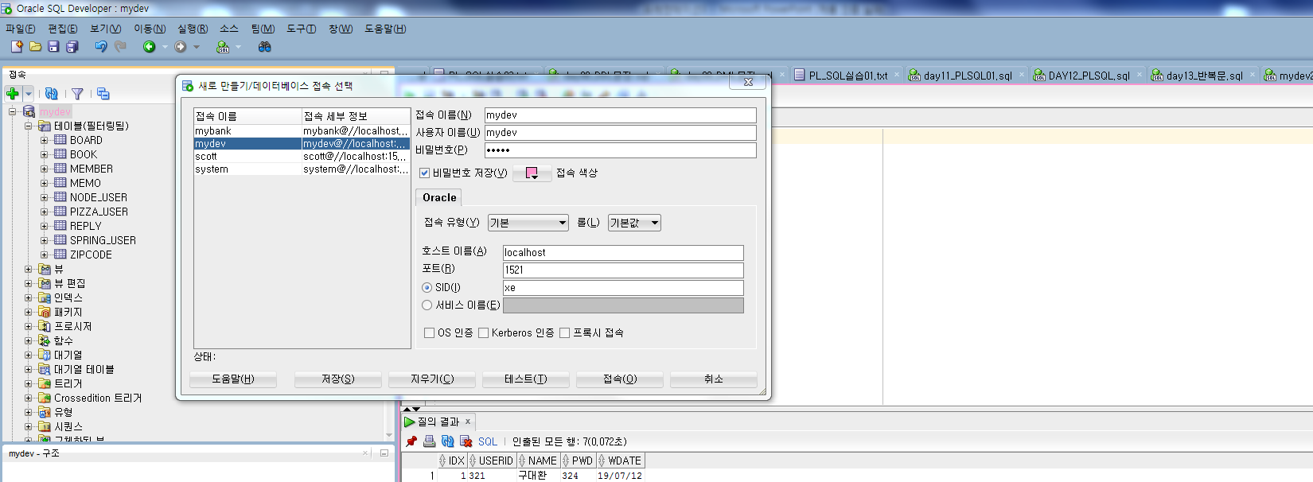
해당 내용 입력 후 접속 클릭
접속이름 :mybank
사용자 이름 : mybank
비밀번호 : tiger
포트: 해당 포트
Sid: 오라클 버전에따라 XE 혹은 orcl
접속이 가능한지 테스트를 먼저 눌러보면 접속이 가능한지 알 수 있음.
테스트가 성공이라면 접속 클릭

Slide 3
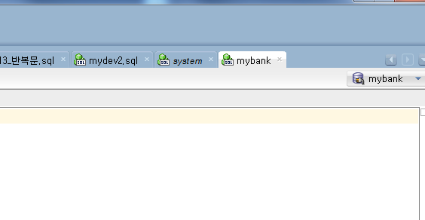
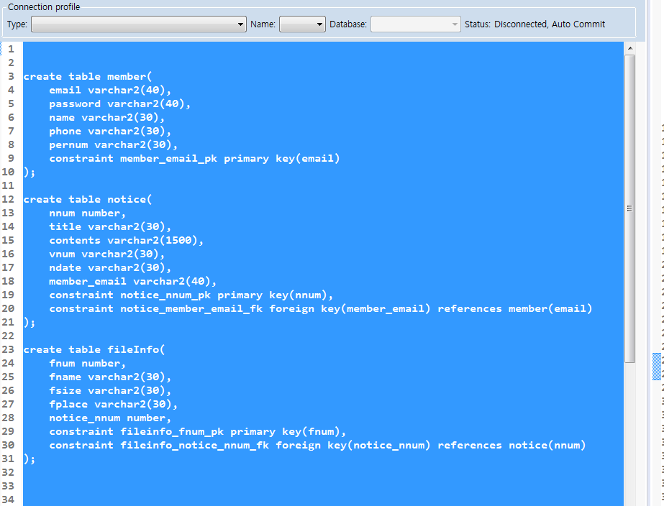
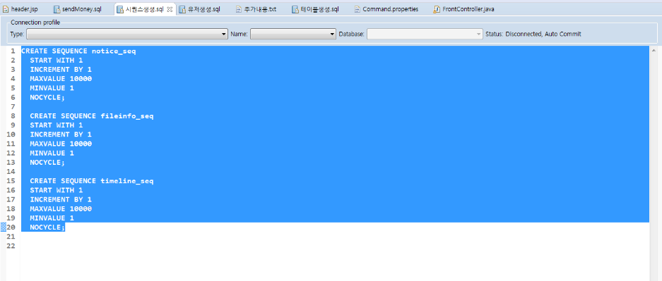
mybank로 접속한 후
쿼리들 실행 common.config경로에
.sql확장자로 쿼리들 다 모아놓음
시퀀스생성.sql
테이블생성.sql
오라클 디벨로퍼(mybank에서 해야함)에서 시퀀스 생성 쿼리문과 테이블생성 쿼리문을 실행

Slide 4
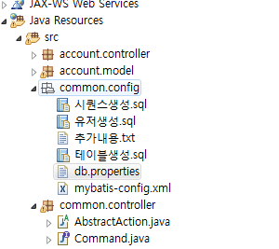

1521이 포트번호, xe는 오라클 버전.. xe말고 orcl이 있다.
나의 오라클 포트번호와, 오라클 버전을
확인하여 수정

Slide 5
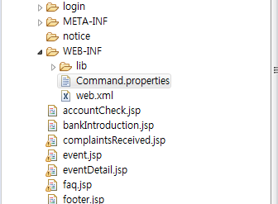
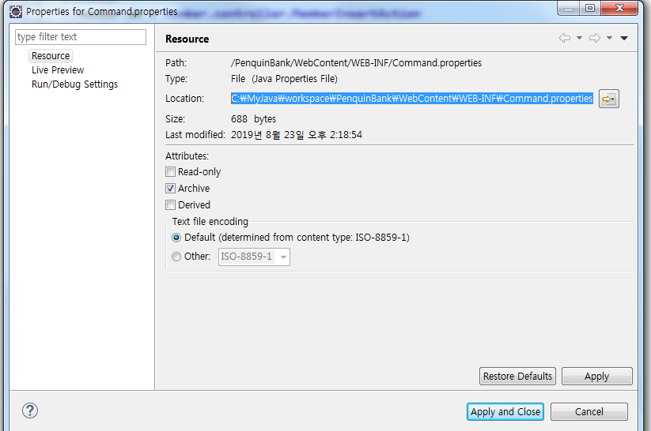
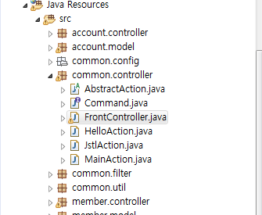
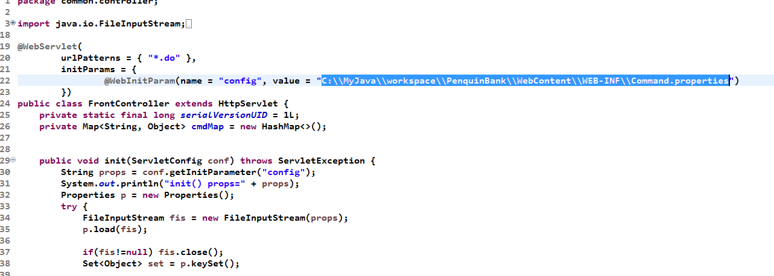
경로 복사
Command.properties 오른쪽 버튼
클릭-> properties 클릭
복사한 경로 붙여 넣기
FrontController.java
모든 설정이 끝나면 서버 재실행

